Slide 1

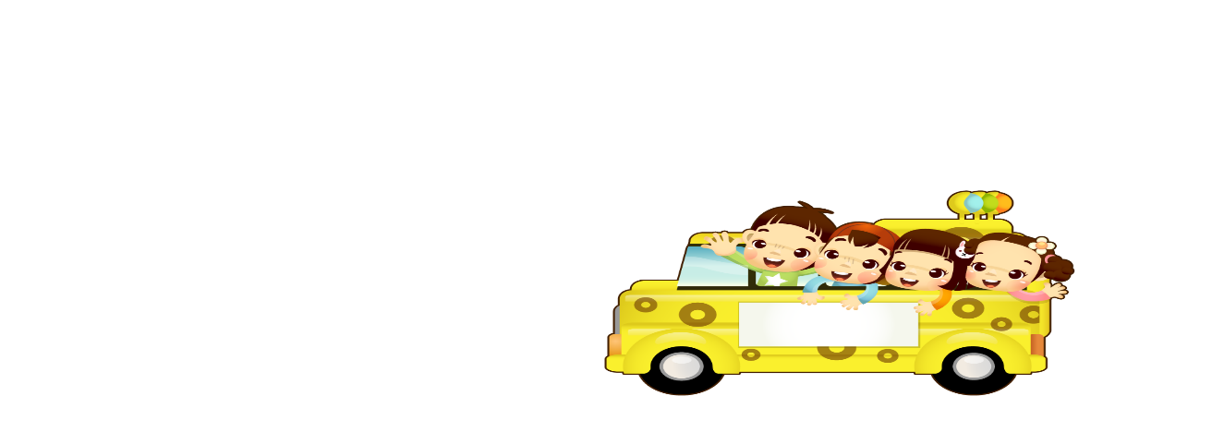
TIẾNG VIỆT
ÔN TẬP (TIẾT 3 + 4)

Slide 2
Bài 3: Đọc bài thơ và trả lời câu hỏi.
Cánh cam lạc mẹ
Bọ dừa dừng nấu cơm
Cào cào ngưng giã gạo
Xén tóc thôi cắt áo
Đều bảo nhau đi tìm.
Khu vườn hoang lặng im
Bỗng râm ran khắp lối
Có điều ai cũng nói
Cánh cam về nhà tôi.
( Ngân Vịnh )
Cánh cam đi lạc mẹ
Gió xô vào vườn hoang
Giữa bao nhiêu gai góc
Lũ ve sầu kêu ran.
Chiều nhạt nắng trắng sương
Trời rộng xanh như bể
Tiếng cánh cam gọi mẹ
Khản đặc trên lối mòn.

Slide 3
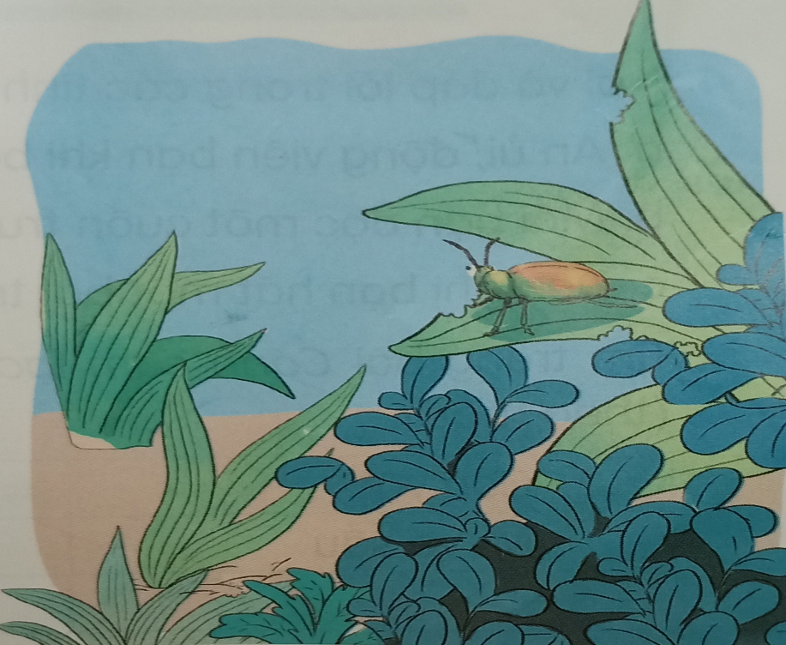
Trả lời câu hỏi
1. Chuyện gì xảy ra với cánh cam ?
1. Cánh cam bị lạc mẹ, bị gió xô vào vườn hoang đầy gai góc.

Slide 4
3. Họ đã làm gì và nói gì để an ủi cánh cam ?
Họ nghe thấy tiếng cánh cam khóc, vội dừng công việc đi tìm cánh cam và mời cánh cam về nhà mình.

